Slide 1
BAB 8
DEPRESIASI DAN PENURUNAN NILAI

Slide 2
Tujuan Pembelajaran
Setelah mempelajari bab ini, Anda diharapkan mampu:
  1. Memiliki pemahaman mengenai penyusutan aset yang mencakup definisi, nilai aset yang didepresiasikan, taksiran masa manfaat aset, metode alokasi biaya, dan depresiasi terpisah untuk komponen yang signifikan
  2. Memiliki pemahaman mengenai penurunan nilai aset yang terkait dengan indikasi penurunan nilai, pengakuan penurunan nilai, pengakuan rugi penurunan nilai, penurunan nilai pada unit penghasil kas, pemulihan rugi penurunan nilai
  3. Memiliki pemahaman mengenai penyajian dan pengungkapan terkait akun alokasi biaya aset dan penurunan nilai
  4. Melakukan analisis terhadap biaya penyusutan dan penurunan nilai

Slide 3
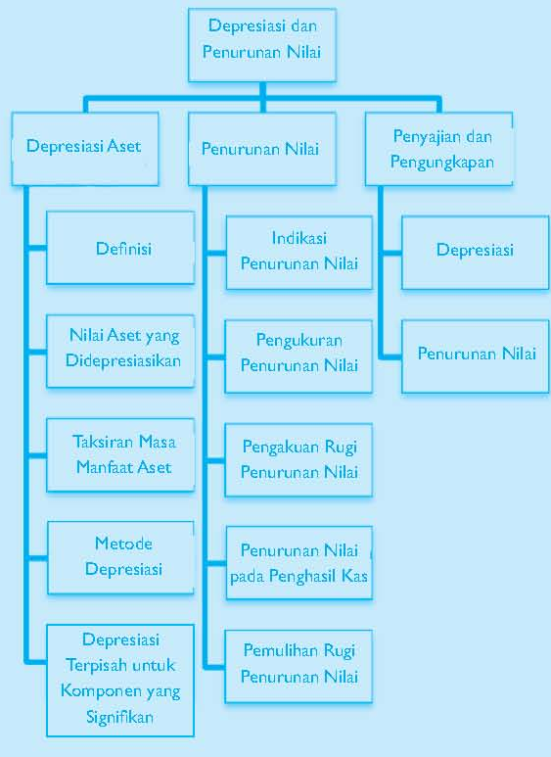
RERANGKA BAB

Slide 4
DEPRESIASI
Depresiasi adalah metode pengalokasian biaya aset tetap untuk menyusutkan nilai aset secara sistematis selama periode manfaat dari aset tersebut.
Terdapat tiga hal yang harus dipertimbangkan suatu entitas dalam mengalokasikan nilai aset tetap sebagai biaya depresiasi, yaitu:
  1. nilai biaya aset yang didepresiasikan (depreciable asset);
  2. taksiran masa manfaat aset tetap;
  3. metode depresiasi yang sesuai.

Slide 5
DEPRESIASI - lanjutan
Alokasi biaya dari aset yang didepresiasikan dalam biaya depresiasi harus diukur secara sistematis dan rasional dengan mempertimbangkan nilai biaya aset yang didepresiasikan (biaya perolehan aset dikurangi nilai residu) selama ekspektasi periode manfaat aset, tanpa melihat apakah suatu aset dinilai dengan menggunakan model biaya (cost model) atau model revaluasi (revaluation model) sebagai kebijakan akuntansinya.

Slide 6
Nilai Biaya Aset yang Didepresiasikan
Nilai biaya aset yang didepresiasikan (depreciable asset) merupakan nilai yang akan dialokasikan secara sistematis sepanjang masa manfaat dari aset. Nilai ini dihitung dengan mengurangkan biaya perolehan dari suatu aset (nilai pada saat pengukuran awal) terhadap estimasi nilai residu atau nilai sisa dari aset pada akhir periode masa manfaat aset tersebut.

Slide 7
Nilai Biaya Aset yang Didepresiasikan - lanjutan
Sebagai ilustrasi, PT Kawan Baru memiliki suatu aset tetap berupa mesin pembuat botol yang memiliki masa manfaat 5 tahun atau sama dengan umur produktif selama 50.000 jam penggunaan, dengan harga perolehan sebesar Rp800 juta dan untuk dapat menggunakan aset tersebut perusahaan harus mengeluarkan biaya pengiriman dan pemasangan sebesar Rp40 juta. Nilai residu (sisa) dari aset tetap tersebut diestimasikan sebesar Rp100 juta. Maka nilai nilai biaya yang didepresiasikan adalah sebagai berikut.

Slide 8
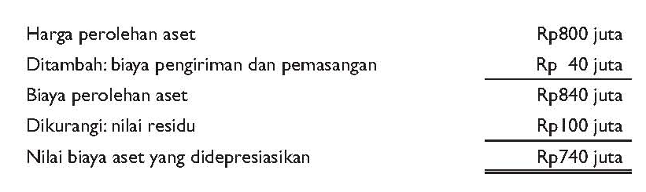
Nilai Biaya Aset yang Didepresiasikan - lanjutan

Slide 9
Taksiran Masa Manfaat Aset Tetap
Masa manfaat suatu aset merupakan jangka waktu di mana suatu aset diekspektasikan dapat digunakan oleh suatu entitas.
Dalam menentukan masa manfaat suatu aset entitas mendasarkan pada kebijakan pengelolaan aset entitas yang didasarkan pada pertimbangan akan dilakukannya penghentian penggunaan suatu aset setelah waktu penggunaan tertentu atau pengonsumsian proporsi tertentu dari masa ekonomisnya.
Selain itu, suatu entitas juga sering kali menetapkan masa manfaat aset tetap berdasarkan pengelompokan aset yang disesuaikan dengan peraturan yang berlaku seperti peraturan perpajakan dan lain-lain.
Hal ini akan menyebabkan adanya perbedaan antara masa ekonomis aset dengan masa manfaat aset.

Slide 10
Taksiran Masa Manfaat Aset Tetap - lanjutan
Sebagai contoh, sebuah mobil dapat digunakan dalam masa 10 tahun, tapi perusahaan menetapkan kebijakan bahwa mobil hanya digunakan selama 5 tahun, dan akan dilakukan penggantian apabila telah mencapai umur 5 tahun. Maka, masa ekonomis mobil tersebut adalah 10 tahun, namun masa manfaatnya adalah 5 tahun.
Dalam menentukan masa manfaat suatu aset, suatu entitas mempertimbangkan beberapa faktor sebagai berikut.
  1. Ekspektasi penggunaan aset.
  2. Keusangan teknis dan komersial dari aset tersebut karena perubahan teknologi atau pasar aset.
  3. Pembatasan legal atau penggunaan aset, seperti tanggal kedaluwarsa penggunaan aset yang tertera dalam suatu kontrak.

Slide 11
Metode Depresiasi
Tiga metode depresiasi yang umum digunakan oleh entitas adalah sebagai berikut.
  1. Metode garis lurus (akan menghasilkan pembebanan yang konstan selama masa manfaat aset bila estimasi nilai residu aset tidak berubah dan tidak terjadi penurunan nilai aset).
  2. Metode pembebanan menurun (akan menghasilkan pembebanan yang semakin menurun selama masa manfaat aset).
  3. Metode unit produksi (akan menghasilkan pembebanan yang didasarkan pada ekspektasi penggunaan aset atau output yang dihasilkan).

Slide 12
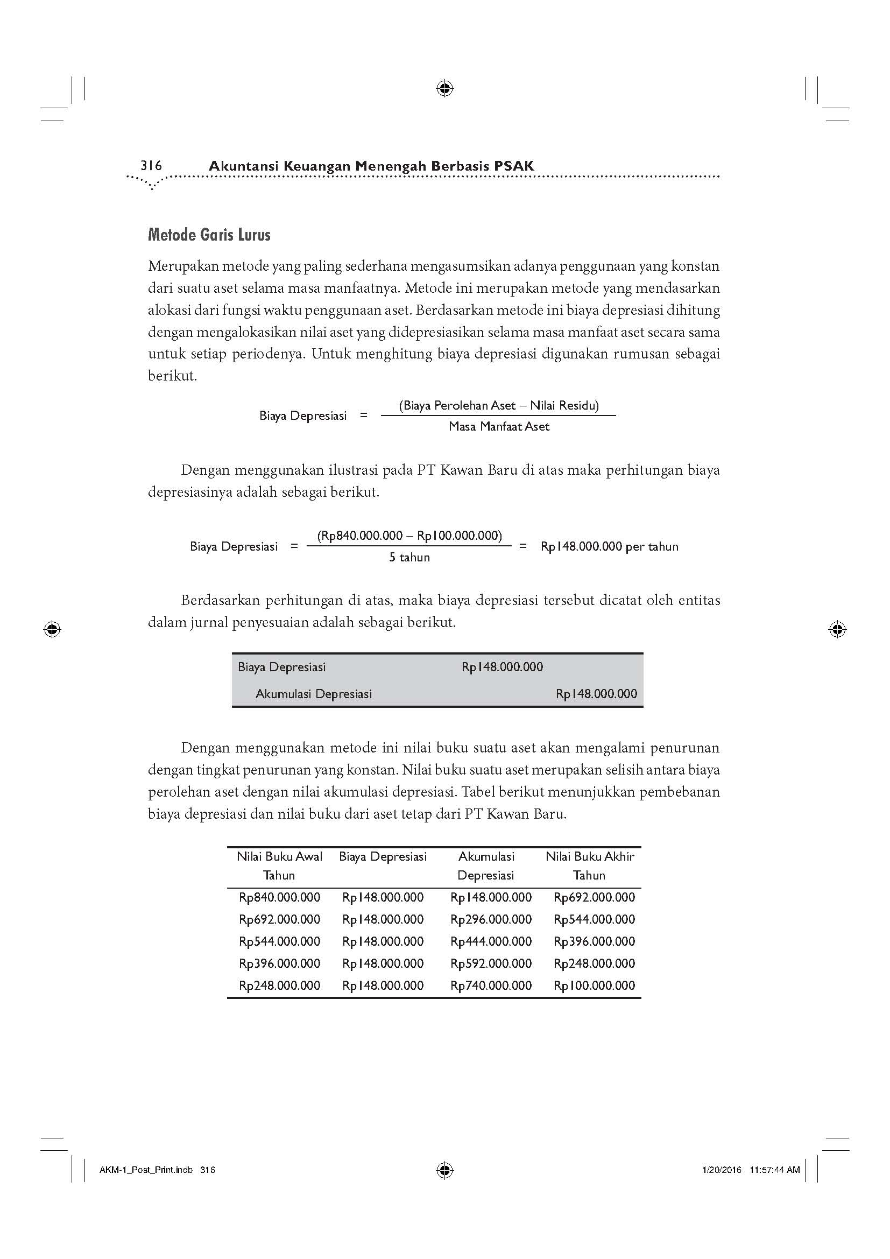
Metode Garis Lurus
Merupakan metode yang paling sederhana mengasumsikan adanya penggunaan yang konstan dari suatu aset selama masa manfaatnya.
Untuk menghitung biaya depresiasi digunakan rumusan sebagai berikut.

Slide 13
Metode Garis Lurus - lanjutan
Dengan menggunakan ilustrasi pada PT Kawan Baru, maka perhitungan biaya depresiasinya adalah sebagai berikut.
Berdasarkan perhitungan di atas, maka biaya depresiasi tersebut dicatat oleh entitas dalam jurnal penyesuaian adalah sebagai berikut.

Slide 14
Metode Garis Lurus - lanjutan
Tabel berikut menunjukkan pembebanan biaya depresiasi dan nilai buku dari aset tetap dari PT Kawan Baru.

Slide 15
Metode Pembebanan Menurun
Dua metode yang sering kali digunakan entitas dalam pembebanan menurun adalah metode jumlah angka tahun (sum of the years’ digits method) dan metode saldo menurun (declining balance method).

Slide 16
Metode Jumlah Angka Tahun
Metode jumlah angka tahun merupakan metode depresiasi yang dihasilkan dari penghapusbukuan yang bersifat menurun di mana biaya depresiasi tahunan ditentukan dengan mengalikan biaya depresiasi dengan fraksi tahun sebagai tarif pembebanan depresiasi.
Tarif pembebanan depresiasi merupakan rasio dengan denominatornya adalah jumlah tahun penggunaan aset (misalnya aset dengan masa manfaat 5 tahun memiliki denominator 15 (5+4+3+2+1) dan numeratornya adalah jumlah tahun sisa pada awal tahun yang belum didepresiasikan (misalkan pencatatan beban depresiasi pada akhir tahun ketiga maka numeratornya adalah 3). Fraksi pengali pada metode ini numerator tersebut akan menurun seiring waktu dan denominatornya tetap (5/15, 4/15, 3/15, 2/15, 1/15).

Slide 17
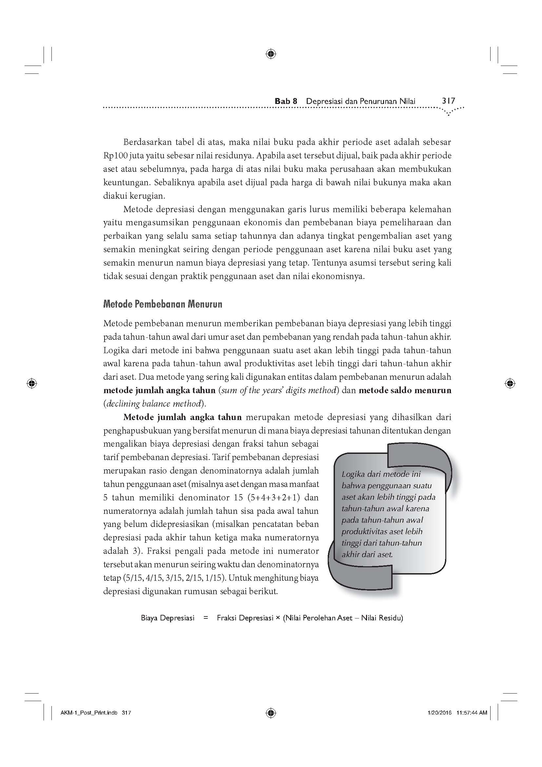
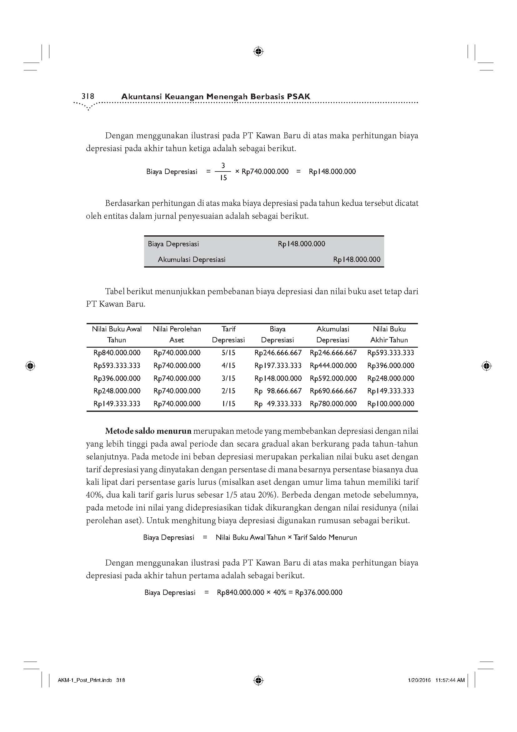
Metode Jumlah Angka Tahun - lanjutan
Untuk menghitung biaya depresiasi digunakan rumusan sebagai berikut.
Dengan menggunakan ilustrasi pada PT Kawan Baru di atas maka perhitungan biaya depresiasi pada akhir tahun ketiga adalah sebagai berikut.

Slide 18
Metode Jumlah Angka Tahun - lanjutan
jurnal penyesuaian:
Tabel berikut menunjukkan pembebanan biaya depresiasi dan nilai buku aset tetap dari PT Kawan Baru.

Slide 19
Metode Saldo Menurun
Metode saldo menurun merupakan metode yang membebankan depresiasi dengan nilai yang lebih tinggi pada awal periode dan secara gradual akan berkurang pada tahun-tahun selanjutnya.
Pada metode ini beban depresiasi merupakan perkalian nilai buku aset dengan tarif depresiasi yang dinyatakan dengan persentase di mana besarnya persentase biasanya dua kali lipat dari persentase garis lurus (misalkan aset dengan umur lima tahun memiliki tarif 40%, dua kali tarif garis lurus sebesar 1/5 atau 20%).

Slide 20
Metode Saldo Menurun - lanjutan
Untuk menghitung biaya depresiasi digunakan rumusan sebagai berikut.
Dengan menggunakan ilustrasi pada PT Kawan Baru di atas maka perhitungan biaya depresiasi pada akhir tahun pertama adalah sebagai berikut.

Slide 21
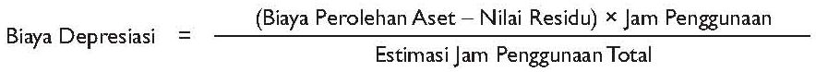
Metode Unit Produksi
Metode ini mengasumsikan pembebanan depresiasi sebagai fungsi dari penggunaan atau produktivitas aset, bukan dilihat dari waktu penggunaan aset.
Untuk menghitung biaya depresiasi dengan metode unit produksi digunakan rumusan sebagai berikut.
Apabila dimisalkan pada tahun ini PT Kawan Baru menggunakan aset tersebut selama 5.000 jam, maka perhitungan biaya depresiasi adalah sebagai berikut.

Slide 22
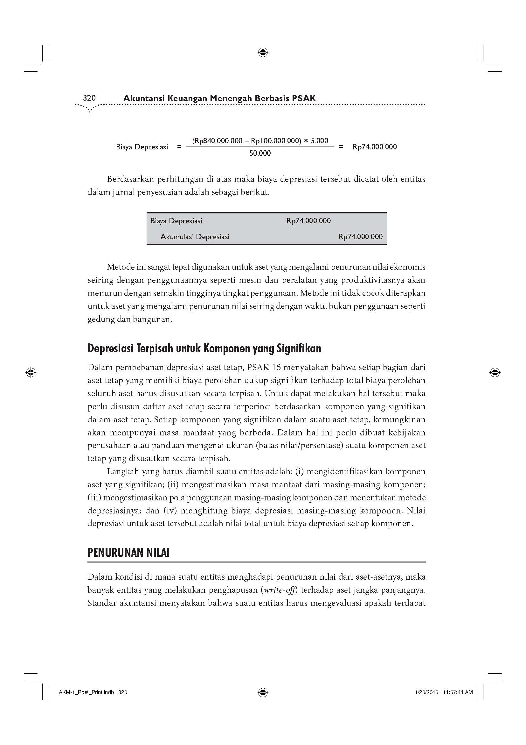
Metode Unit Produksi - lanjutan
jurnal penyesuaian:

Slide 23
Depresiasi Terpisah untuk Komponen yang Signifikan
Dalam pembebanan depresiasi aset tetap, PSAK 16 menyatakan bahwa setiap bagian dari aset tetap yang memiliki biaya perolehan cukup signifikan terhadap total biaya perolehan seluruh aset harus disusutkan secara terpisah.

Slide 24
PENURUNAN NILAI
Dalam kondisi di mana suatu entitas menghadapi penurunan nilai dari aset-asetnya, maka banyak entitas yang melakukan penghapusan (write-off) terhadap aset jangka panjangnya.
Standar akuntansi menyatakan bahwa suatu entitas harus mengevaluasi apakah terdapat suatu indikasi penurunan nilai terhadap aset yang dimilikinya.
Penurunan nilai dari aset merupakan suatu kondisi di mana nilai tercatat dari aset (carrying amount) melebihi jumlah terpulihkan (recoverable amount).

Slide 25
Indikasi Penurunan Nilai
Dalam menilai apakah terdapat indikasi bahwa aset mungkin mengalami penurunan nilai, entitas harus mempertimbangkan minimum hal-hal berikut ini.
Informasi dari sumber-sumber eksternal, antara lain sebagai berikut.
  1. Selama periode tersebut, nilai pasar aset telah turun secara signifikan lebih dari yang diharapkan sebagai akibat dari berjalannya waktu atau pemakaian normal.
  2. Perubahan signifikan dalam hal teknologi, pasar, ekonomi atau lingkup hukum tempat entitas beroperasi atau di pasar tempat aset dikaryakan, yang berdampak merugikan terhadap entitas, telah terjadi selama periode tersebut, atau akan terjadi dalam waktu dekat.
  3. Suku bunga pasar atau tingkat imbalan pasar dari investasi telah meningkat selama periode tersebut, dan kenaikan tersebut mungkin akan memengaruhi tingkat diskonto yang digunakan dalam menghitung nilai pakai aset dan menurunkan nilai terpulihkan aset secara material.
  4. Jumlah tercatat aset neto entitas melebihi kapitalisasi pasarnya.

Slide 26
Indikasi Penurunan Nilai - lanjutan
Informasi dari sumber-sumber internal, antara lain sebagai berikut.
  1. Terdapat bukti mengenai keusangan atau kerusakan fisik aset.
  2. Telah terjadi atau akan terjadi dalam waktu dekat perubahan signifikan yang berdampak merugikan sehubungan dengan seberapa jauh, atau cara, suatu aset digunakan atau diharapkan akan digunakan.
  3. Terdapat bukti dari pelaporan internal yang mengindikasikan bahwa kinerja ekonomi aset lebih buruk, atau akan lebih buruk, dari yang diharapkan.
  4. Untuk suatu investasi dalam entitas anak, entitas asosiasi dan pengendalian bersama entitas yang disajikan dalam laporan keuangan terpisah berdasarkan metode biaya, investor mengakui dividen dari investasi dan terdapat bukti bahwa dividen melebihi total laba komprehensif entitas anak dan entitas yang dikendalikan bersama dalam periode dividen diumumkan.

Slide 27
Indikasi Penurunan Nilai - lanjutan
Terlepas apakah terdapat indikasi penurunan nilai, entitas juga harus melakukan hal berikut.
  1. Menguji penurunan nilai aset takberwujud dengan masa manfaat tidak terbatas atau aset takberwujud yang belum dapat digunakan, secara tahunan, terlepas apakah terdapat indikasi penurunan nilai, dengan membandingkan nilai tercatatnya dengan jumlah terpulihkannya.
  2. Menguji penurunan nilai goodwill yang diperoleh dalam suatu kombinasi bisnis secara tahunan.

Slide 28
Indikasi Penurunan Nilai - lanjutan
Namun, penghitungan terperinci terkini atas jumlah terpulihkan aset yang dilakukan periode terdahulu dapat digunakan dalam menguji penurunan nilai untuk aset tersebut pada periode berjalan, sepanjang semua kriteria berikut dipenuhi.
  1. Jika aset takberwujud tidak menghasilkan arus kas masuk dari penggunaan secara berkelanjutan yang sebagian besar independen dari arus kas masuk dari aset-aset atau kelompok aset.
  2. Penghitungan terkini jumlah terpulihkan menghasilkan suatu jumlah yang melebihi jumlah tercatat aset dengan margin yang substansial.
  3. Kecil kemungkinan bahwa penentuan jumlah terpulihkan saat ini akan lebih kecil dari jumlah tercatat aset.

Slide 29
Pengukuran Penurunan Nilai
Apabila terdapat indikasi-indikasi penurunan nilai, maka entitas diharuskan membuat estimasi formal jumlah terpulihkan.
Jumlah terpulihkan merupakan jumlah yang lebih tinggi antara nilai wajar aset atau unit penghasil kas dikurangi biaya penjualan dengan nilai pakainya.
Nilai wajar dikurangi biaya penjualan adalah jumlah yang dapat dihasilkan dari penjualan suatu aset atau unit penghasil kas dalam transaksi antara pihak-pihak yang mengerti dan berkehendak bebas tanpa tekanan, dikurangi biaya pelepasan aset.
Nilai pakai adalah nilai kini dari taksiran arus kas yang diharapkan akan diterima dari suatu aset atau unit penghasil kas.

Slide 30
Pengukuran Penurunan Nilai - lanjutan
Sebagai ilustrasi, PT Laut Baru pada 31 Desember 2012 melakukan pengujian atas penurunan nilai atas aset perusahaan yaitu bangunan akibat adanya krisis ekonomi yang menurunkan nilai dari aset perusahaan. Berdasarkan pengujian maka didapat beberapa informasi sebagai berikut.
  Harga jual = Rp 700.000.000
  Biaya penjualan = Rp 16.000.000
  Nilai pakai (value in use) = Rp 684.000.000
  Bangunan kantor tersebut diperoleh pada 1 Januari 2008 dengan biaya perolehan sebesar Rp800.000.000. PT Laut Baru memperkirakan masa manfaat dari bangunan tersebut adalah 20 tahun dan memiliki nilai residu Rp40.000.000. PT Laut Baru menggunakan metode garis lurus dalam menyusutkan aset tetapnya.

Slide 31
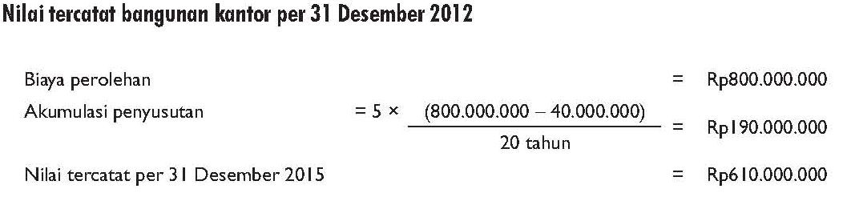
Pengukuran Penurunan Nilai - lanjutan
Berdasarkan ilustrasi tersebut, maka dapat dihitung nilai wajar dikurangi biaya penjualan adalah sebesar Rp684.000.000 (Rp700.000.000 – Rp16.000.000) dan nilai pakai adalah Rp520.000.000. Berdasarkan kedua nilai tersebut maka jumlah terpulihkan adalah Rp684.000.000. Jumlah tersebut masih lebih tinggi dari jumlah tercatat aset, sehingga tidak terjadi penurunan nilai.

Slide 32
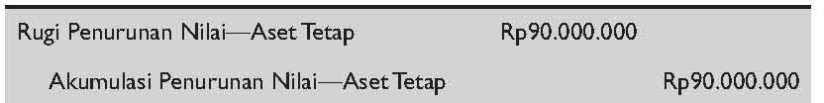
Pengukuran Penurunan Nilai - lanjutan
Apabila informasi dari PT Laut Baru sama, kecuali bahwa nilai wajar dari aset adalah sebesar Rp500.000.000 (dengan biaya menjual yang sama) maka nilai wajar dikurangi biaya penjualan adalah Rp484.000.000 (Rp500.000.000 – Rp16.000.000). Oleh karena itu, jumlah terpulihkan aset menjadi sebesar nilai pakainya Rp520.000.000, karena nilai pakai lebih besar dari nilai wajar dikurangi biaya penjualan. Dalam contoh ini maka terjadi penurunan nilai aset karena jumlah tercatat aset lebih besar dari jumlah terpulihkan dan perusahaan akan mengakui kerugian penurunan nilai yang dicatat sebagai berikut.

Slide 33
Pengakuan Rugi Penurunan Nilai
Rugi penurunan nilai aset yang tidak direvaluasi diakui dalam laporan laba rugi komprehensif. Namun demikian, kerugian penurunan nilai atas aset revaluasian diakui dalam pendapatan komprehensif lain, sepanjang kerugian penurunan nilai tidak melebihi jumlah surplus revaluasi untuk aset yang sama.

Slide 34
Penurunan Nilai pada Unit Penghasil Kas
Unit Penghasil Kas (UPK) aset adalah kelompok terkecil dari aset yang termasuk aset tersebut dan menghasilkan arus kas masuk yang independen dari arus kas masuk dari aset atau kelompok aset lain.
Contoh dari UPK. Suatu entitas pertambangan memiliki jalur kereta api pribadi untuk mendukung aktivitas pertambangannya. Jalur kereta api pribadi dapat dijual hanya untuk nilai sisanya dan itu tidak menghasilkan arus kas masuk yang independen dari arus kas masuk dari aset lain pertambangan itu. Tidak dimungkinkan mengestimasi jumlah terpulihkan dari jalur kereta pribadi itu karena nilai pakainya tidak dapat ditentukan dan kemungkinan berbeda dari nilai sisanya.

Slide 35
Goodwill
Untuk tujuan uji penurunan nilai, goodwill yang diperoleh dalam suatu kombinasi bisnis harus, sejak tanggal akuisisi, dialokasikan pada setiap unit penghasil kas pihak pengakuisisi, (atau kelompok unit penghasil kas) yang diharapkan memberikan manfaat dari sinergi kombinasi, terlepas dari apakah aset atau liabilitas lain dari pihak yang diakuisisi yang ditetapkan ke unit-unit atau kelompok unit-unit tersebut.
Contoh ilustrasi
Baca buku halaman 328-329

Slide 36
Aset Korporat
Aset korporat termasuk aset kelompok atau divisi seperti bangunan kantor pusat atau divisi dari entitas, perlengkapan EDP, atau pusat penelitian.
Karakteristik khusus aset korporat adalah bahwa aset korporat tidak menghasilkan arus kas masuk secara independen dari aset atau kelompok aset lain dan jumlah tercatatnya tidak dapat sepenuhnya diatribusikan ke unit penghasil kas yang sedang ditelaah.

Slide 37
Pemulihan Rugi Penurunan Nilai
Entitas menilai pada akhir setiap periode pelaporan apakah terdapat indikasi bahwa rugi penurunan nilai yang telah diakui dalam periode sebelumnya untuk aset (selain goodwill, karena untuk goodwill tidak diperbolehkan adanya pemulihan rugi penurunan nilai) mungkin tidak ada lagi atau mungkin telah menurun.
Contoh ilustrasi
Baca buku halaman 331-332

Slide 38
PENYAJIAN DAN PENGUNGKAPAN
Terkait dengan depresiasi dan penurunan nilai, maka dalam penyajiannya pada laporan keuangan suatu entitas harus mengungkapkan beberapa hal sebagai berikut.
  1. Keberadaan dan jumlah pembatasan hak milik dan aset tetap yang dijaminkan untuk utang.
  2. Jumlah pengeluaran yang diakui sebagai aset dalam penyelesaian.
  3. Jumlah komitemen kontraktual dalam memperoleh aset tetap.
  4. Jumlah kompensasi pihak ketiga atas aset tetap yang dimasukkan ke laba rugi.
  5. Jika ada perubahan estimasi terkait dengan masa manfaat, nilai residu atau metode penyusutan.
  Contoh Pengungkapan
Bisa dilihat pada buku halaman 333.

